Slide 1
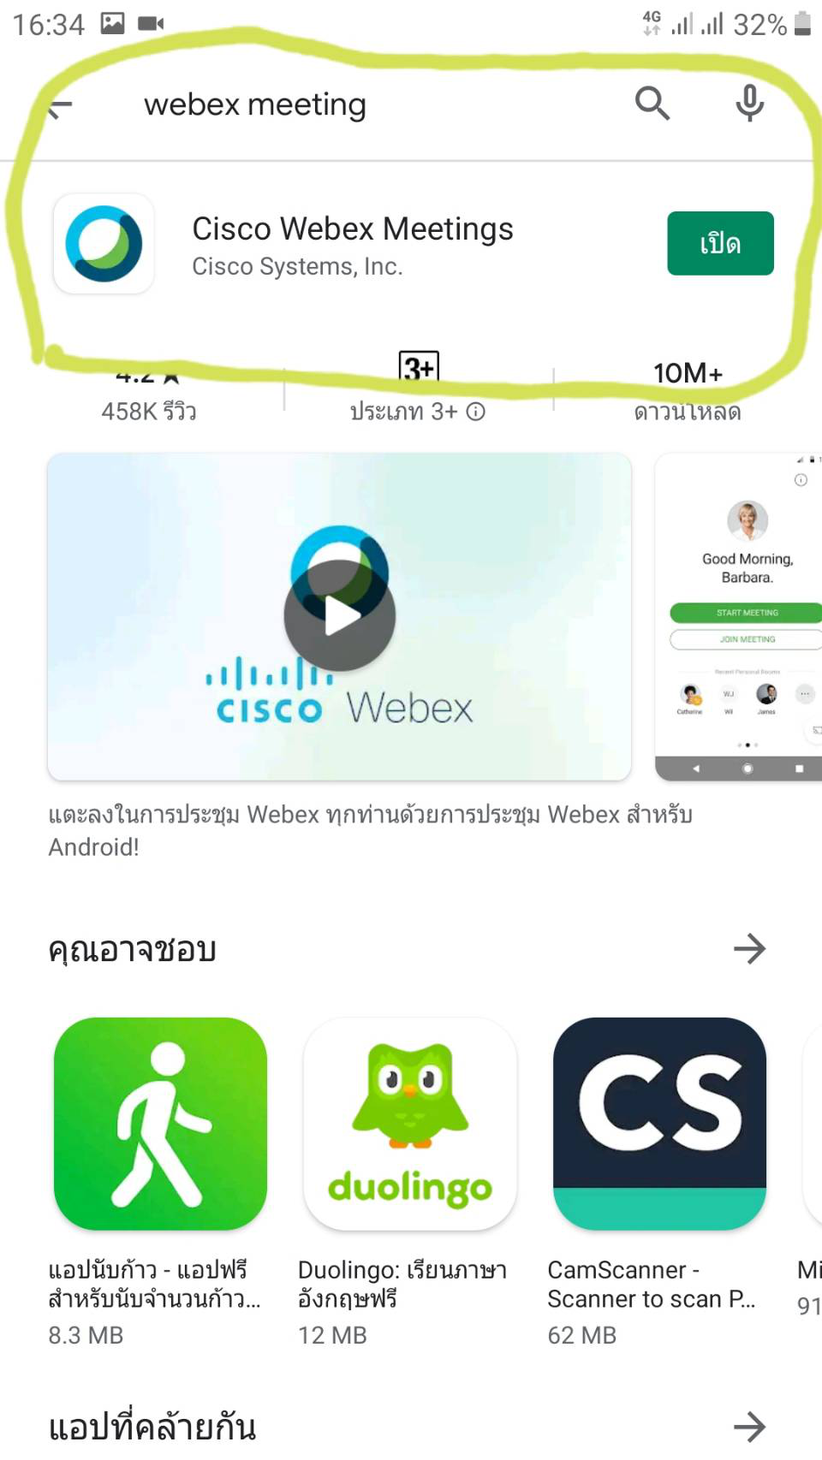
ลงโปรแกรม webex ในมือถือ สามารถโหลดที่ play store ได้เลยครับ

Slide 2
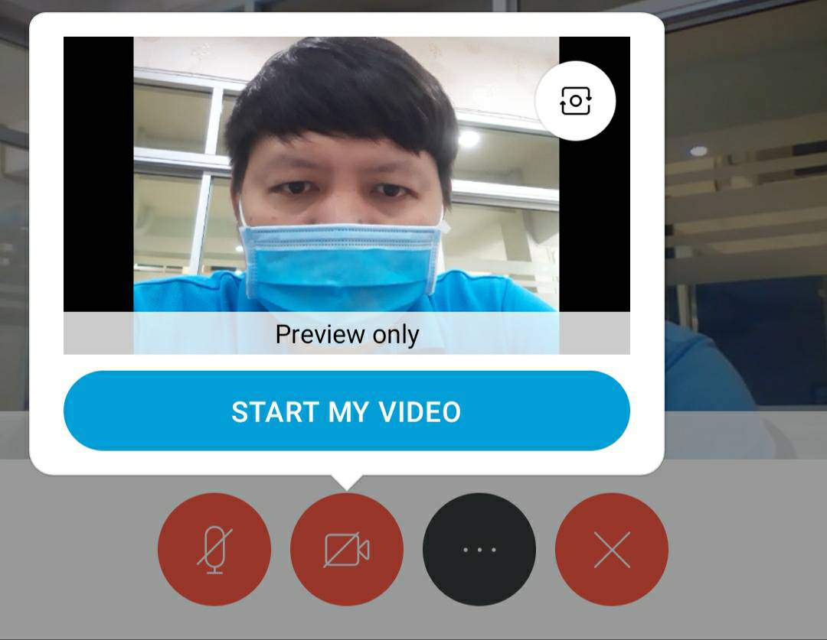
สำหรับท่านที่ติดตั้งแล้วอย่าลืมเปิดกล้องในการเข้าห้องประชุม webex ด้วยนะครับ เพื่อป้องกันบุคคลที่ไม่เกี่ยวข้องเข้ามาครับ
เรื่องไมค์รบกวนปิดเสียงทุกครั้งให้เป็นสีแดงเมื่อพูดจบทุกครั้งนะครับ

Slide 3
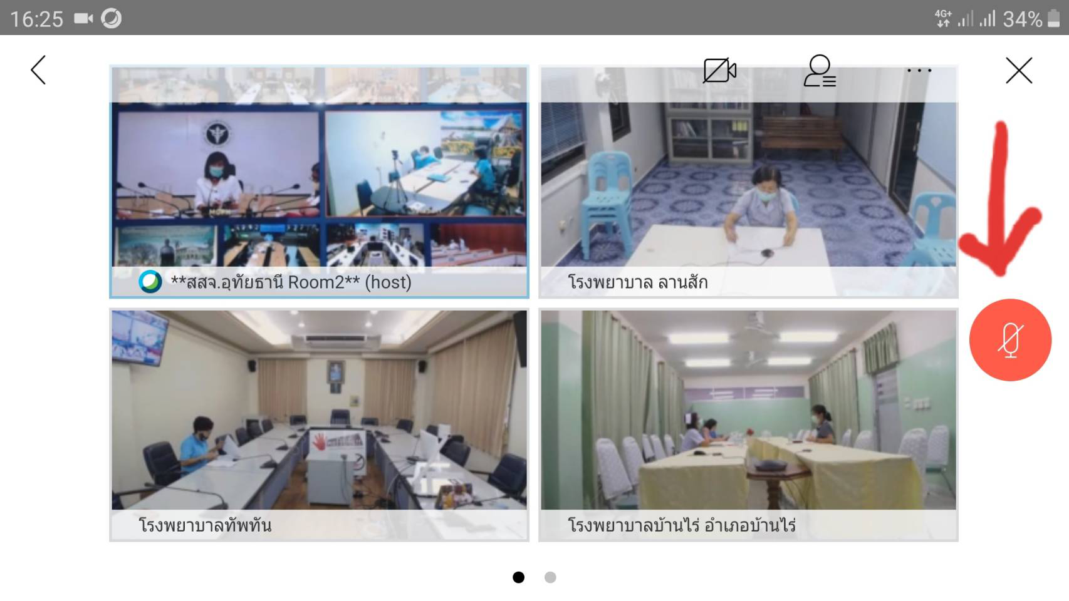
ไมค์รบกวนปิดเสียงทุกครั้งให้เป็นสีแดงเมื่อพูดจบทุกครั้งนะครับ

Slide 4
กรณี webex ผ่านมือถือ ควรเอียงเครื่องในแนวนอน เพื่อดู content ที่ชัดเจนยิ่งขึ้นครับ

Slide 5
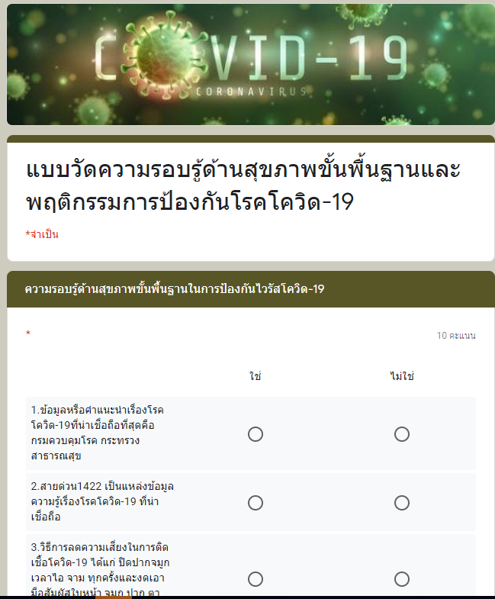
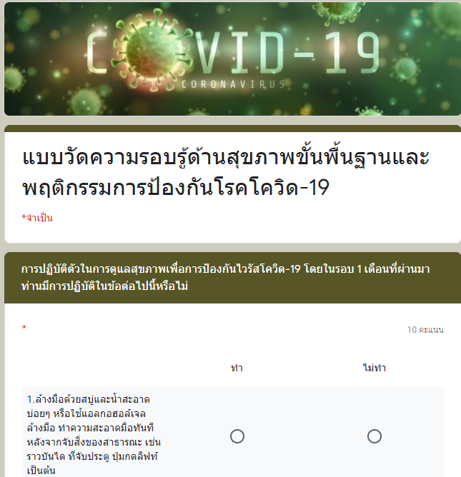
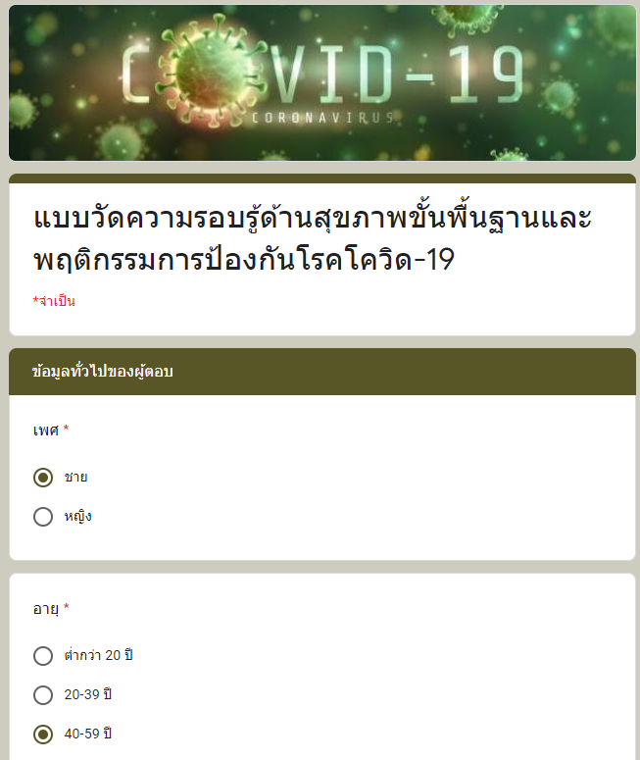
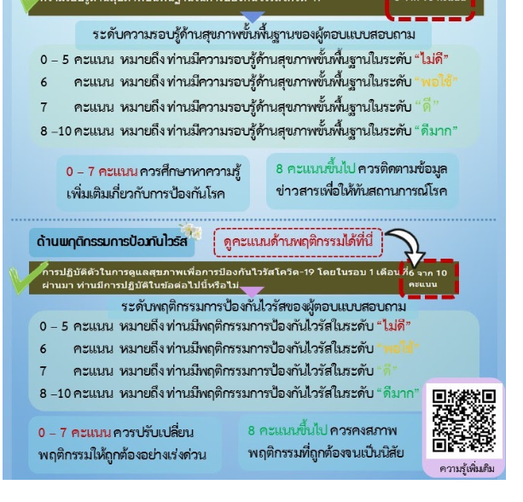
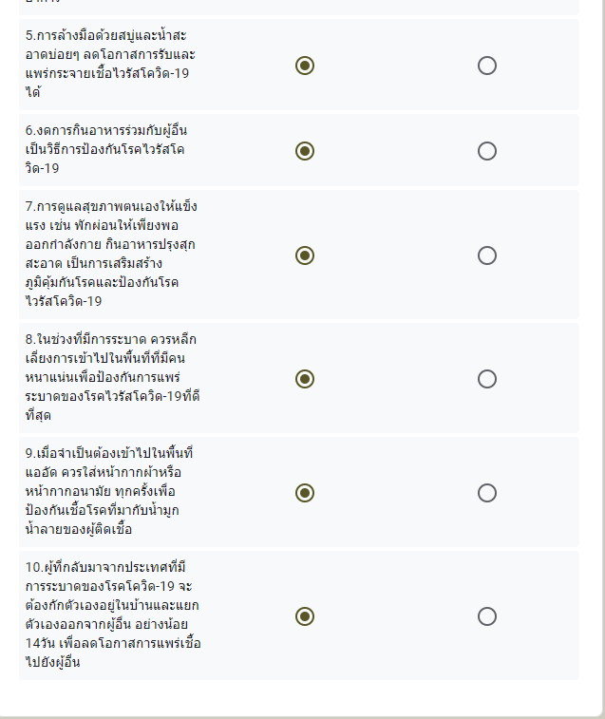
https://docs.google.com/forms/d/e/1FAIpQLSfXkOgg4GhUJjGkYw8yPrD-uTaeCF_jfPtuQwjoFahZ8nt3BQ/viewform?usp=sf_link

